Slide 1
6th –grade Theme: Passive forms present/past passive
Learning objective: 6.6.9.1Use appropriately an increased variety of present and past simple active and some passive forms on a growing range of familiar and curricular topics

Slide 4
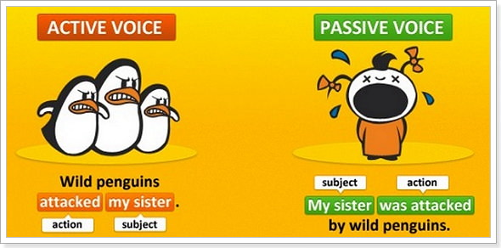
Ырықты және ырықсыз етістердің бір бірінен айырмашылығы:
Ырықты етісте іс әрекетті істеген адам сөйлемнің басында келеді
Ырықсыз етісте іс – әрекетті жасаған адам сөйлемнің соңында келеді
Немесе көрінбеуі де мүмкін. Іс әрекеттің иесін көрсету үшін біз “by” (арқылы) деген
Жалғауды пайдаланамыз мысалда келтірілгеніндей. Ал “with” біз сөлемдегі
толықтауышты көрсету үшін пайдаланамыз.
Және ырықты етістегі бастауыш ырықсыз етісте
Толықтауыштың орынын алмастырады. Ал ырықсыз етістегі толықтауыш , ырықты
Етісте бастауыштың қызметін атқарады.

Slide 5
Ex-5, ex-6 p91

